Slide 1
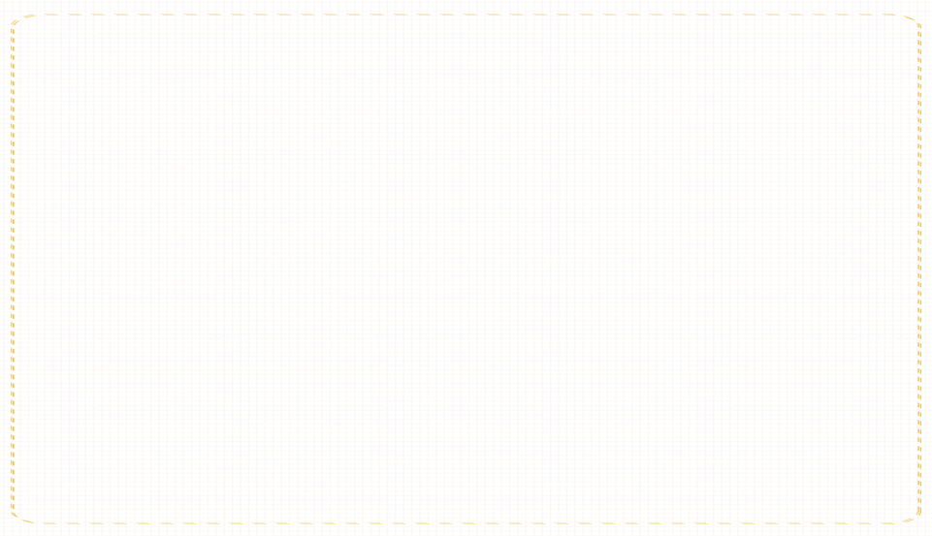
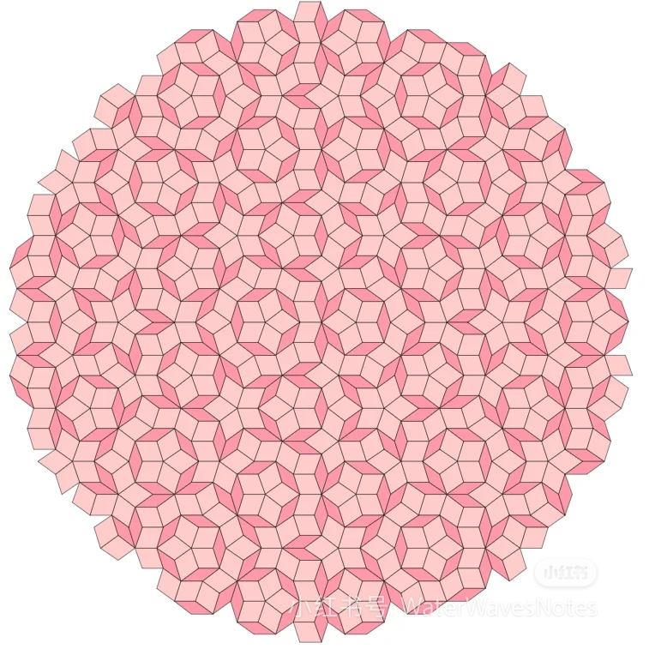
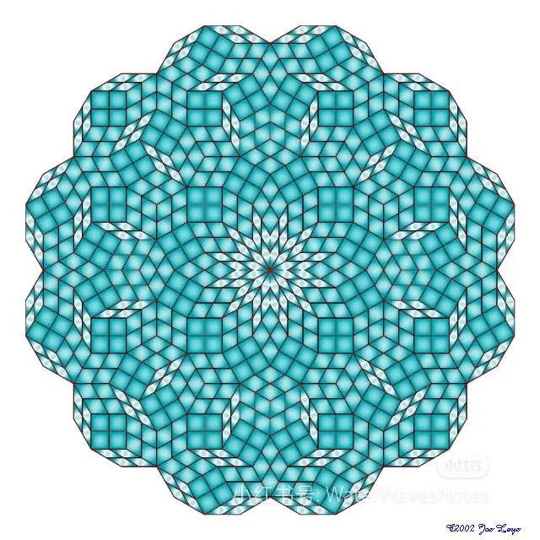
第8章 三角形
8.3用正多边形
铺设地面

Slide 2

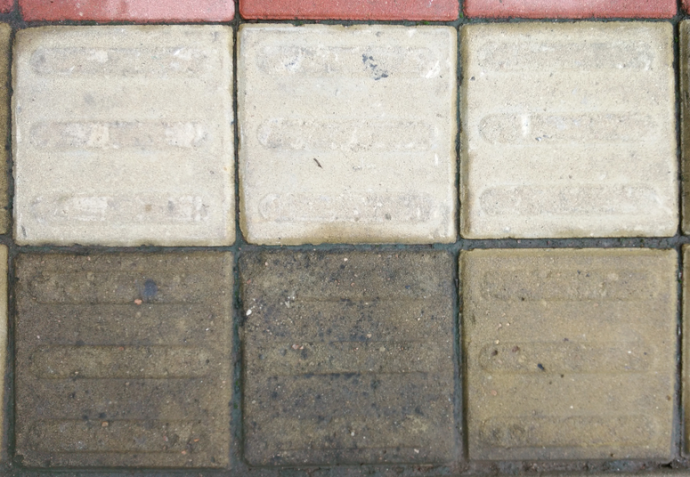
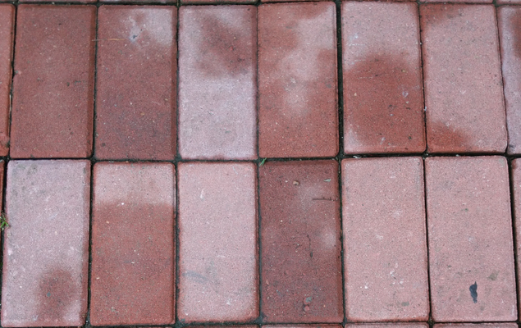
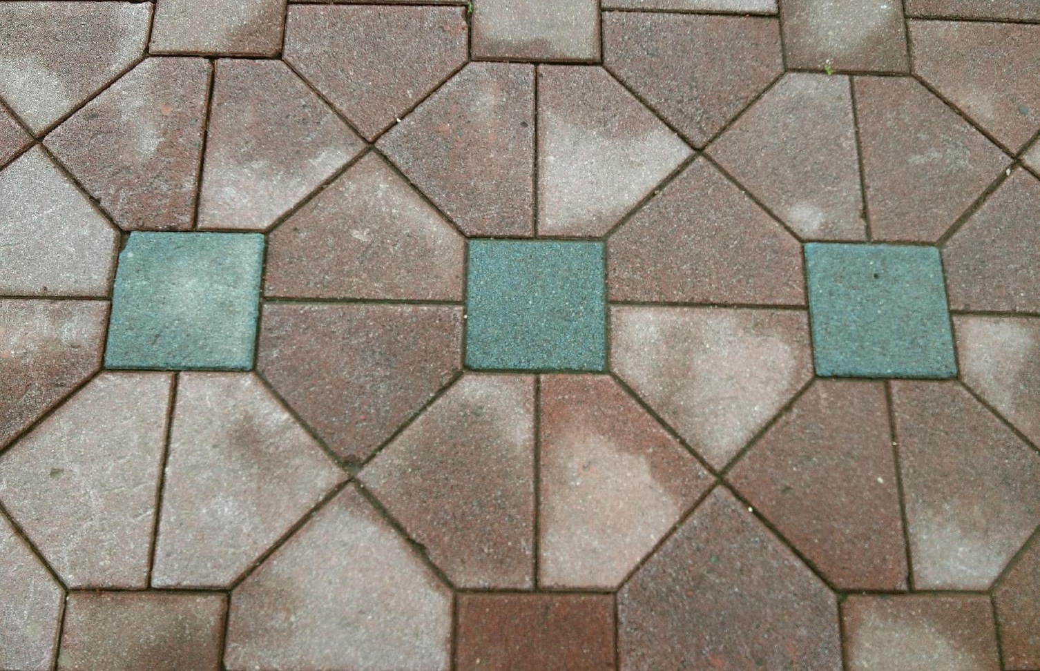
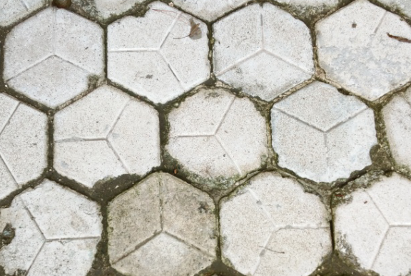
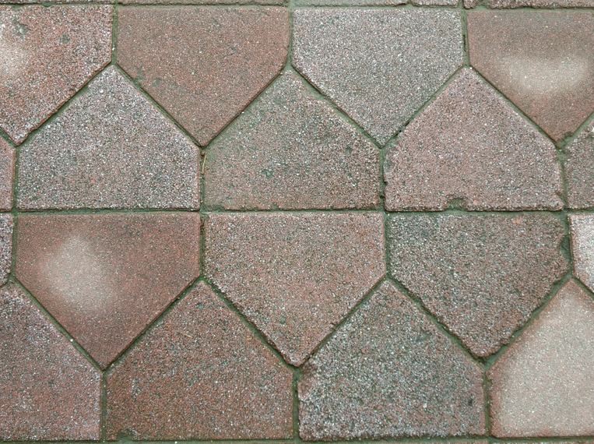
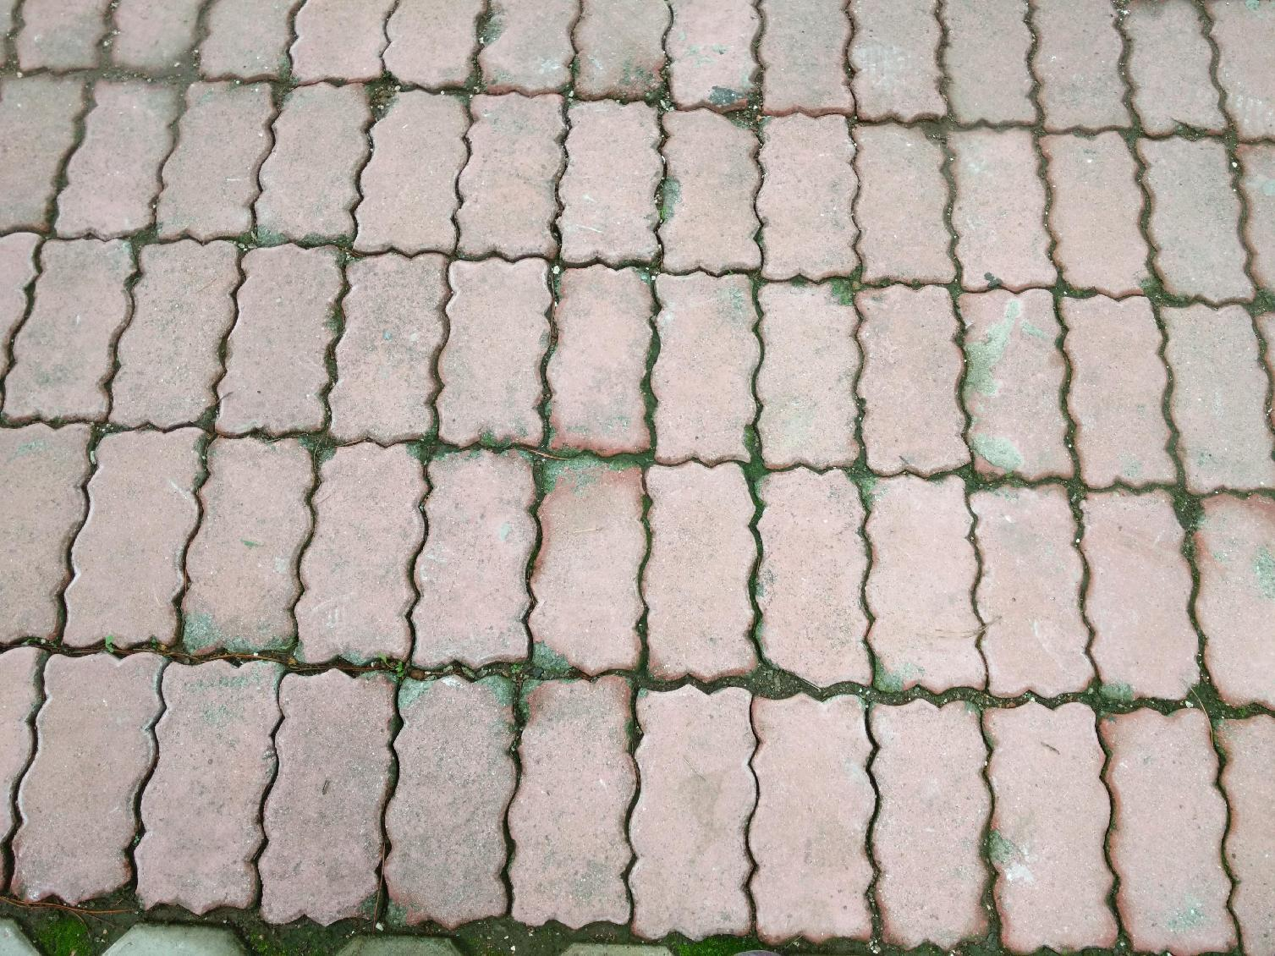
你熟悉吗？

Slide 3
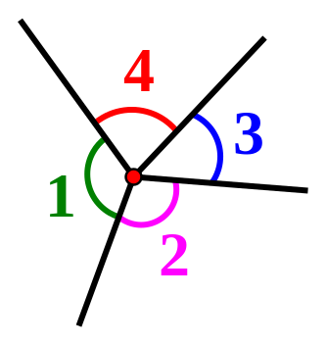
探索新知
【思 考】
为什么这些地砖能铺满地面，既不留一丝空白，又不互相重叠呢？
当围绕每一点拼在一起的几个多边形
的内角加在一起恰好组成一个周角时，
就可以铺满地面.
无缝隙、无重叠
【探究问题】
使用某种正多边形，能否铺满地面呢？

Slide 4
探索新知
【探究一】用相同的正多边形平铺
边 数 | 3 | 4 | 5 | 6 | 7 | 8 | 9 | 10 | 11 | 12 | …
每个 内角(º)
900
7
1620
11
60
90
108
120
135
140
144
150
...
✔
✔
✔
6个
4个
3个
【发现】若正多边形的每个内角度数能整除360º，则能平铺.
∴ 只有正三角形、正四边形、正六边形才能平铺.

Slide 5
探索新知
【探究一】用相同的正多边形平铺
正三角形
正四边形
正六边形

Slide 6
探索新知
【探究一】用相同的正多边形平铺
正五边形
正八边形
？
45º
？
36º

Slide 7
探索新知
【探究二】用不同的正多边形平铺
边 数 | 3 | 4 | 5 | 6 | 7 | 8 | 9 | 10 | 11 | 12 | …
每 个 内角(º)
900
7
1620
11
60
90
108
120
135
140
144
150
...
【发现】⑴ 用两种正多边形平铺：
设x个 ， y个
正三角形＋正四边形、
正三角形＋正六边形、
60x＋120y＝360，
即 x＋2y＝6找正整数解.
3个
2个
2个
2个
60º×3＋90º×2＝360º
4个
1个
正三角形＋正十二边形、
正四边形＋正八边形 、
正五边形＋正十边形 .
1个
2个
1个
2个
2个
1个

Slide 8
探索新知
【探究二】用不同的正多边形平铺
【发现】⑴ 用两种正多边形平铺：
正三角形＋正四边形 正三角形＋正六边形

Slide 9
探索新知
【探究二】用不同的正多边形平铺
【发现】⑴ 用两种正多边形平铺：
正三角形＋正十二边形 正四边形＋正八边形

Slide 10
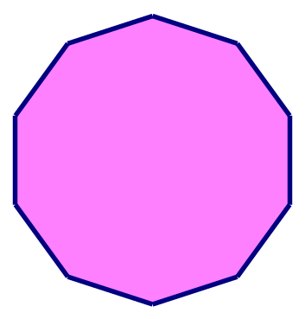
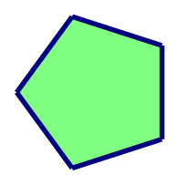
探索新知
【探究二】用不同的正多边形平铺
边 数 | 3 | 4 | 5 | 6 | 7 | 8 | 9 | 10 | 11 | 12 | …
每 个 内角(º)
900
7
1620
11
...
60
90
108
120
135
140
144
150
【发现】⑴ 用两种正多边形平铺：正五边形＋正十边形
✘
108º×2＋144º＝360º

Slide 11
探索新知
【探究二】用不同的正多边形平铺
边 数 | 3 | 4 | 5 | 6 | 7 | 8 | 9 | 10 | 11 | 12 | …
每 个 内角(º)
900
7
1620
11
...
60
90
108
120
135
140
144
150
【发现】⑵ 用多种正多边形平铺：
正三角形＋正四边形＋正六边形、
正四边形＋正六边形＋正十二边形.
60º＋90º×2＋120º＝360º
1个
2个
1个
90º＋120º＋150º＝360º
1个
1个
1个

Slide 12
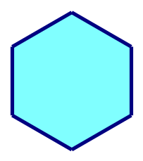


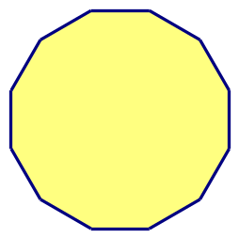
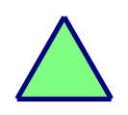
探索新知
【探究二】用不同的正多边形平铺
【发现】⑵ 用多种正多边形平铺：
正三角形＋正四边形＋正六边形、 正四边形＋正六边形＋正十二边形.

Slide 13
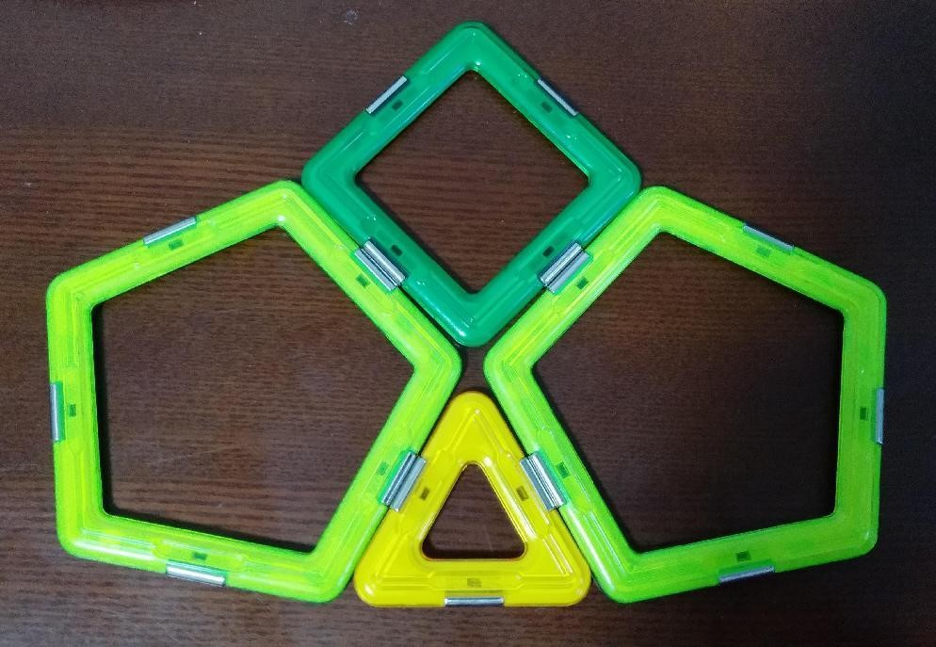
创意平铺
真的？假的？请说明你的理由.
90º＋108º×2＋60º＝366º
✘

Slide 14
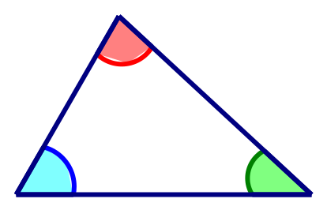
探索新知
【探究三】用其它多边形平铺
任意三角形

Slide 15
探索新知
【探究三】用其它多边形平铺
任意三角形

Slide 16
探索新知
【探究三】用其它多边形平铺
任意四边形
4
3
4
2
1
4
3
4
3
2
1
3
2
1
2
1

Slide 17
随堂检测
1. 利用边长相等的正六边形材料，铺成平整无空隙的地面时，
在每个顶点处有a个正六边形，则a等于（ ）.
A. 3 B. 4 C. 5 D. 6
A
2. 下列边长为a的正多边形与边长为a的正三角形组合起来，不能
镶嵌成平面的是 （填序号）.
⑴ 正方形； ⑵ 正五边形； ⑶ 正六边形； ⑷ 正八边形．
⑵ ⑷

Slide 18
随堂检测
3. 用m个正方形和n个正八边形围绕一个顶点拼成360º，则m，n
满足的关系式是 ( ).
A.2m＋3n＝8 B.3m＋2n＝8
C.m＋n＝4 D.m＋2n＝6
A
90m＋135n＝360

Slide 19


课 堂 小 结
1.当围绕每一点拼在一起的几个多边形的内角加在一起
恰好组成一个周角时，就可以铺满地面.
2.只有正三角形、正四边形、正六边形才能进行单一
正多边形的平铺.

Slide 20



下 课 喽

